Slide 1
화재 예방 교육

Slide 2
화재 위험성
24시간 다중 생활공간으로
야간 화재 시 피난능력 저하
학내 각종 가연물
다량 존재
화재
위험성
소방시설 및 피난방화시설의
미흡
사람의 의도에 반하거나, 고의에 의해 발생하는
연소현상으로 소화시설 또는 동등이상의 시설을
사용하여 소화할 필요가 있는 것

Slide 3
화재위험성
화염
연기
열
화재 시 발생하는
주요 생성물
유독가스
화재가 나면 나오는 물질중에서 가장 위험한 물질은
연기와 유독가스 이다
사망사고의 70%~80%

Slide 4
화재의 세가지 요소
불 꽃
(점화원)
공 기
(산 소)
연쇄
반응
가 연 물
위의 세 가지 중에서 하나라도 없으면 연소는 일어나지 않는다

Slide 5
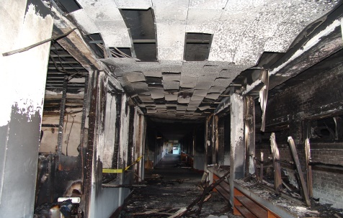
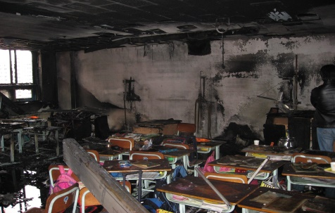
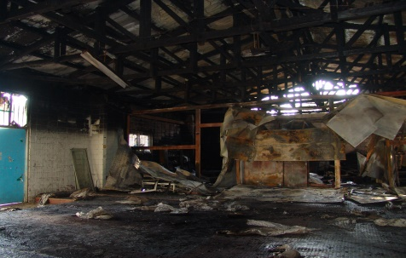
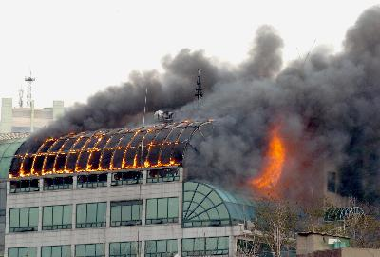
화재의 주요원인
전기화재
불장난,
방화
기타
화재원인
담뱃불

Slide 6
건물 화재 특성
Flash over
연소실 내의 모든 가연물이 화염으로 뒤 덮이는 현상
Back draft
실내 축적된 가연성 열분해 생성물이 산소의 공급과 함께 폭발적 연소를 하는 현상
차이점
Back draft는 급격한 온도상승 및 압력상승으로 폭풍과 충격파 수반
Flash over는 화재성장기 발생, Back draft는 쇠퇴기에 발생
Flash over는 열의 공급에 의한 현상, Back draft는
산소 공급에 의한 현상

Slide 7
화재의 종류
A급 화재 : 일반화재(일반가연물), 나무, 종이 등
B급 화재 : 기름, 가스화재
C급 화재 : 전기화재
D급 화재 : 가연성 금속화재

Slide 8
화재시 사람의 심리상태
연기와 유독가스에 의한 심한 공포감은 패닉상태 유발
평상시 상황판단
능력 100%
패닉상태
화재시 판단능력
50%이하

Slide 9
화재시 사람의 심리상태
추종성 원리 : 누군가가 먼저 한쪽으로 피난시
대부분의 사람들은 그 사람을 따라 이동
귀소본능 : 비상시에 사람들은 자기가 들어온 입구로
다시 나가려는 본능이 있음
동 조 : 특정인이나 집단으로부터 직접적이거나
간접적인 압력을 받아 스스로의 행동이나 신념
또는 그 둘 다를 바꾸는 것
※ 건물 진입시에는 항상 비상탈출로를 먼저 염두

Slide 10
인명 피해의 원인
부적합 객실내부 재질
연기 배출통로와 대피통로 일치
보고체계의 부재
전원차단 시스템 문제
흡배기 시설 미비
…
다른 사람이 움직이지 않으면 위급상황이 아니라고 판단
결국은 반복적 학습을 통한 습관화

Slide 11
화재 시 대응방법
1. 화재경보기 작동 및 “불이야”를 외쳐 화재사실을 알림
2. 자세를 낮추고 최대한 신속하게 대피
3. 수건이나 휴지 등을 물에 적셔 코와 입을 막고 대피
4. 문 손잡이가 뜨거우면 절대로 열지 말 것
5. 엘리베이터를 이용한 대피는 자살행위
계단이용

Slide 12
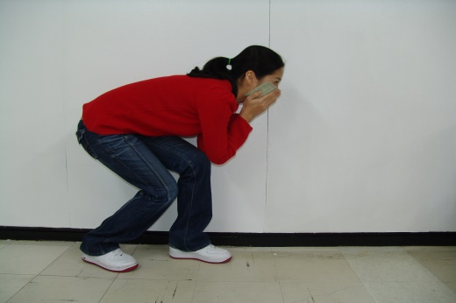
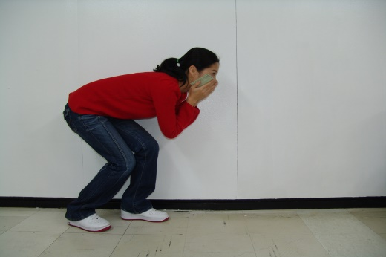
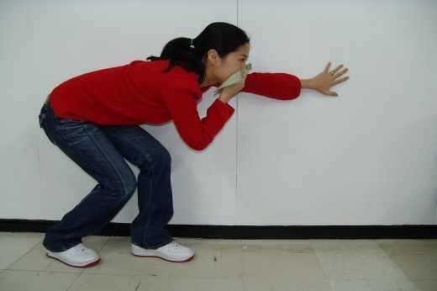
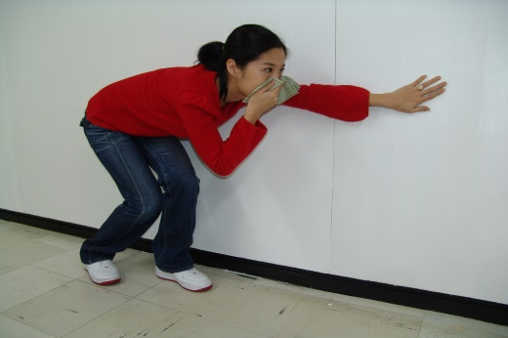
화재 시 대응방법
손수건을 이용 코·입을 막는다 |  | 자세를 낮춘다
한 손으로는 벽을 짚는다 |  | 한 방향으로 신속히 대피
물수건 한장은 ?
마른 수건의 3배
신문지의 2배
티슈 16겹의 1.5배의 차단효과

Slide 13
소화의 종류
냉각 소화 : 물을 뿌려 온도를 낮추는 방법
질식 소화 : 가연물을 덮어 산소농도를 낮게 건조사,
담요, 거품, 이산화탄소 등 사용
제거 소화 : 가연물(집기, 비품)을 이동, 제거

Slide 14
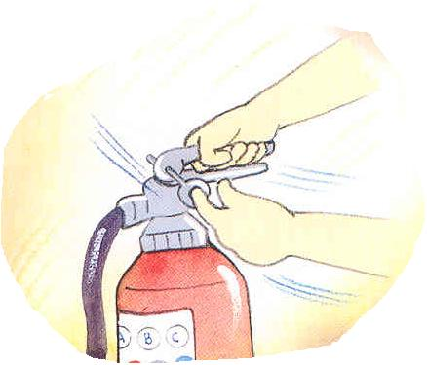
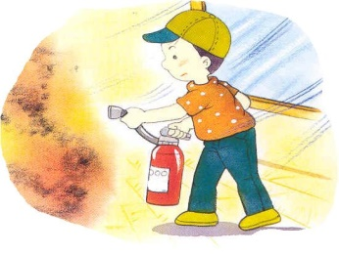
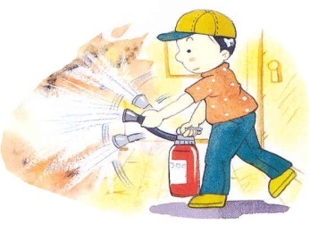
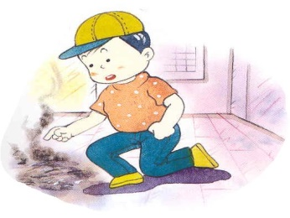
소화기 사용 요령
STEP 1.
안전핀을 뽑는다.
STEP 2.
바람을 등지고 호스를 불꽃으로 향한다.
STEP 3.`
손잡이를 잡고 빗자루로 쓸듯이 뿌린다.
STEP 4.`
완전히 꺼졌는지 확인

Slide 15
옥내 소화전 사용요령
STEP 1.
소화전함을 열고 한명은 노즐과 호스를 잡고 불이 난 지점으로
STEP 2.
또 다른 한명은 개폐밸브를 개방
STEP 3.
개폐밸브를 개방한 사람은 호스가 꼬이지 않도록 펼치면서
노즐을 잡은 사람을 보조

